Slide 1
Melkveehouderij
De sector, het bedrijf en de koe

Slide 2
Vandaag
Terugblik GD en praktijkles Samen nakijken: medicijngebruik praktijk, opdr. dierwelzijn 1, 3, 4 Introductie melkvee Anatomie, fysiologie herkauwer en bewust kijken Tijdlijn rund maken Flyer medicijn inleveren

Slide 3
Datum | Programma | Bijzonderheden
20 dec | Melkvee; anatomie, tijdlijn, fokkerij
10 jan | Melkvee; voortplanting, uiergezondheid MPR | Oefenen casussen
17 jan | Melkvee; voeding, bedrijfsbezoek
24 jan | Melkvee; praktijkles dierenarts en jongvee (conditie)
31 jan | Melkvee; praktijkles dierenarts en jongvee (conditie)
7 feb | Vleesvee/ vleeskalveren met bedrijfsbezoek
14 feb | Varken | Oefenen casussen
21 feb | Varken; bedrijfsbezoek
28 feb | Voorjaarsvakantie
Notes:
7 maart: Lables Jennet
14 maart: aflezen lab pluimvee theorie
21 maart: studiedag
28 maart: pluimvee bedrijfsbezoek
4 april: GD Almelo, agrozorgwijzer
11 april: examen
18 april: herexamen

Slide 4
Inhoud
De koe
Ontstaan
Rassen
Anatomie en fysiologie van de koe
Koesignalen
Het melkveebedrijf
Werkzaamheden melkveehouderij
Huisvesting
Diergroepen
MPR
De sector
Kijk op de sector
Partijen in de sector

Slide 5
Ontstaan
Domesticatie rund ca. 10.000 jaar geleden
Eerste veehouderij in Midden Oosten – 7000 voor Christus
Veranderingen in uiterlijk
Gemengde bedrijven
Notes:
Eerste mn voor vlees, later ook voor trekkracht en melk
Koeien werden als boerderijdier gehouden en daardoor geen contact meer onderling: per regio ontstaat ander uiterlijk. Daarnaast verandert t uiterlijk ook door het doel.

Slide 6
Ontstaan van verschillende rassen
Rundachtigen (Bos Taurus)
Runderen
Oerrund
Gaur
Banteng
Kouprey
Yak
Bizons
Wisent
Amerikaanse bizon
Buffels
Wilde waterbuffel
Dwergbuffel
Afrikaanse buffel

Slide 7
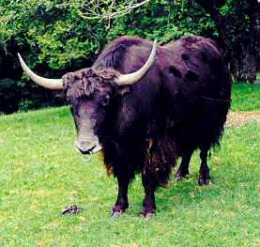
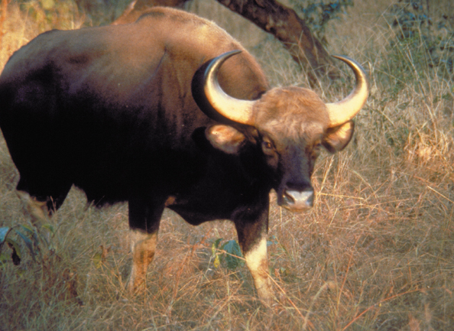
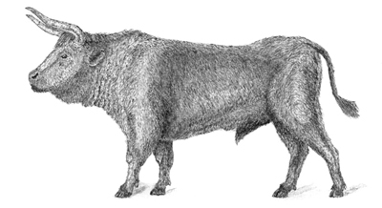
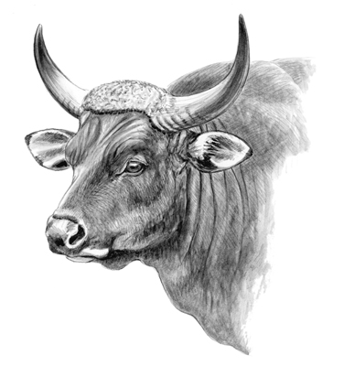
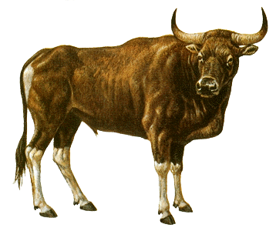
Notes:
runderen

Slide 8
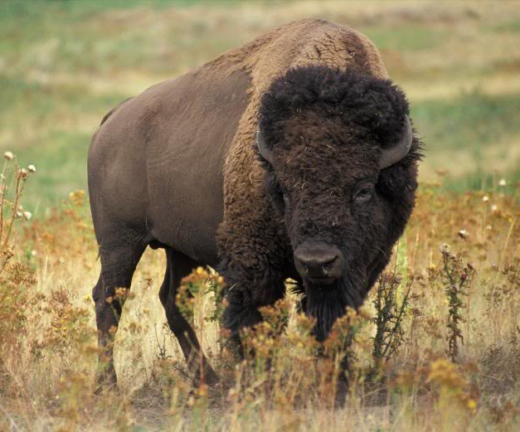
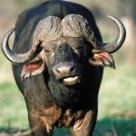
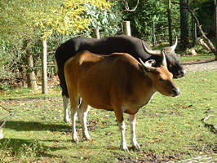
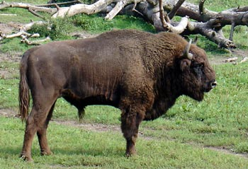
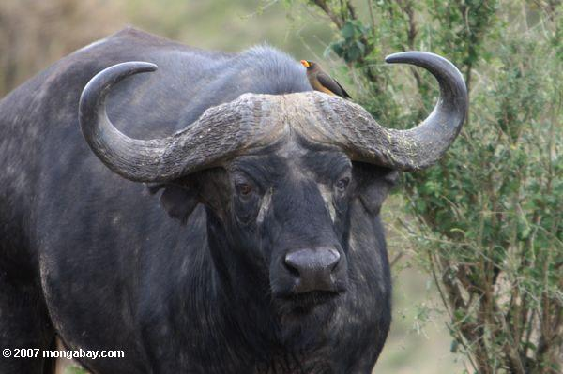
Notes:
Bizons en buffels

Slide 9
Nederland
1874 Nederlandse Rundvee Stamboek
Enkele jaren later: Friese Rundvee Stamboek
Drie hoofdgroepen:
Zwartbont (Fries-Hollands rund)
Roodbont MRIJ
Blaarkoppen

Slide 10
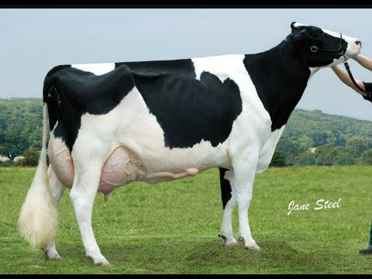
Hedendaagse fokkerij
Domesticatie
Selecteren op gewenste eigenschappen
Fokdoelen
Ken je een fokdoel?
Notes:
FH → HF
Domesticatie, proces van toenemende afhankelijkheid, gedrag van huisdieren en vee, steeds verandert

Slide 11
Doelen van rassen
Melkproductie
Vleesproductie
Vlees-melk
Melk-vlees
Arbeid
Sport/ hobby (keuring)
Gezelschap-/ parkvee
Begrazing

Slide 12
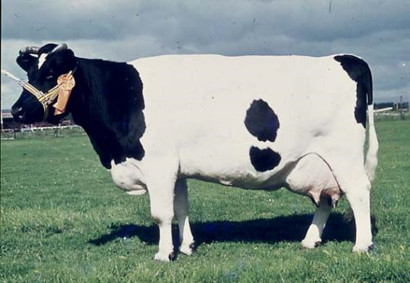
Fries-Hollands rund
Notes:
Fries Hollands

Slide 13
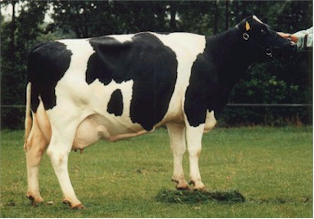
Fries Hollands
Melk/ vlees
Vitaal, zacht karakter, sober
135-140 cm kruishoogte
Gem. productie 6306 kg melk
Notes:
Goede vruchtbaarheid en conditie
Hoge eiwitvererving
4,49% vet en 3,55% eiwit

Slide 14
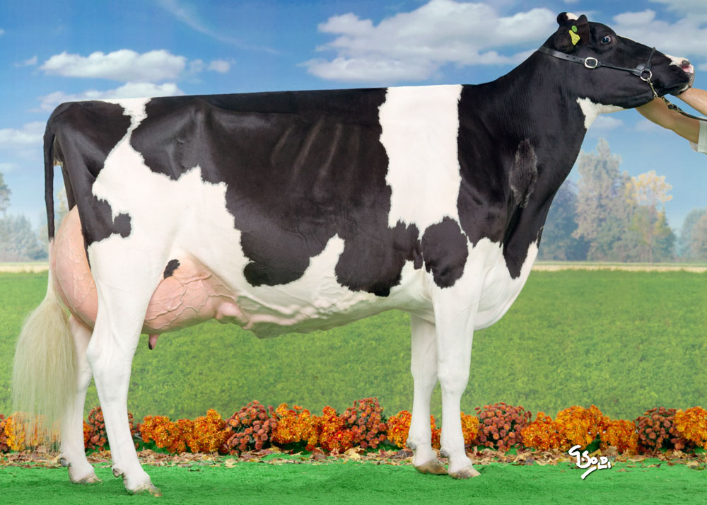
Holstein Frisian ZB
Notes:
Holstein Frisian

Slide 15
Holstein Frisian
Melk
In VS ontwikkeld uit FH
145-148 cm kruishoogte
Gem. productie 8767 kg melk, 4,27% vet en 3,46% eiwit
Notes:
Meest gebruikt

Slide 16
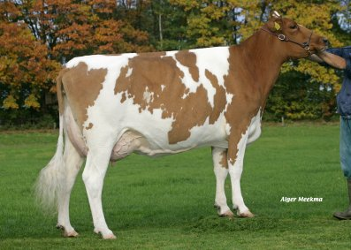
Red Holstein
Rode Holstein Frisian
Gem. productie 8179 kg melk, 4,49% vet en 3,56% eiwit

Slide 17
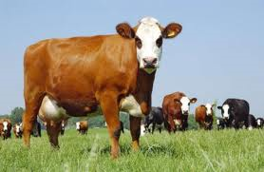
Groninger Blaarkop
Melk/ vlees
Ook in rood
Bespierder dan HF
Notes:
Sterke benen en klauwen
Zeer vruchtbaar, goed eiwit
135-140 cm kruishoogte
Gem. productie 5558 kg

Slide 18
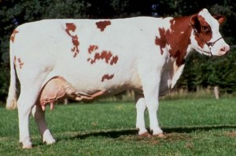
MRIJ
Notes:
MRIJ

Slide 19
Maas-Rijn-IJssel
Melk/ vlees
Sober, zacht karakter
135 cm kruishoogte
Slachtrendement hoog
Notes:
Hoog eiwit, fraaie vet-eiwitverhouding
Robuust gebouwd
Gem. productie 6441 kg melk, 4,44%vet en 3,66% eiwit

Slide 20
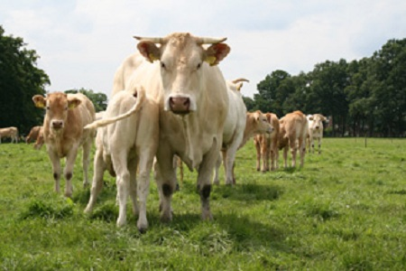
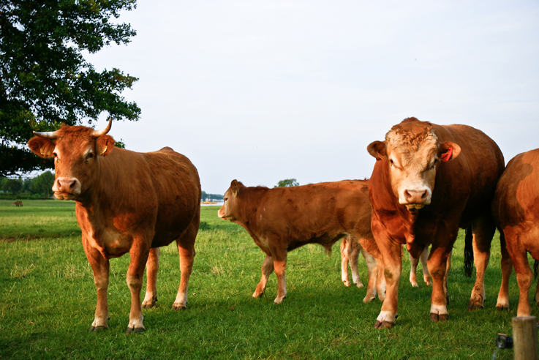
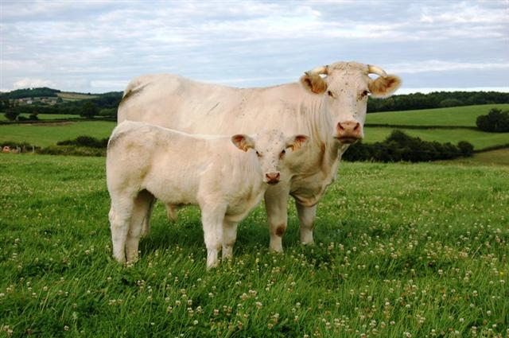
Vleesrassen
Blonde d’aquitaine
Limousin
Charolais
Notes:
Blonde d’aquitaine: Lang, hoog
Hoog slachtrendement, weinig vetaanzet
150 cm kruishoogte
Limousin:
Langgerekt, sober
Royale bespiering, krachtig beenwerk
Goede vruchtbaarheid en moedereigenschappen
Sober, neiging tot vetaanzet
Kruishoogte 137 cm dus veel kleiner dan blonde

Slide 21
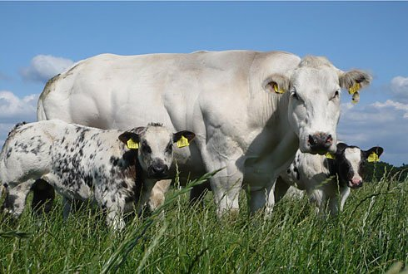
Belgisch Witblauwe
Notes:
Belgisch Witblauw

Slide 22
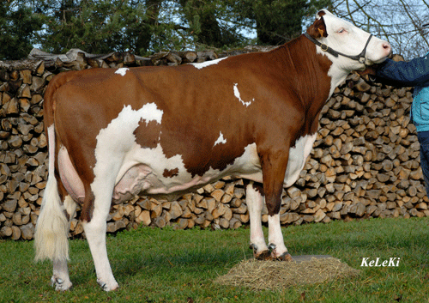
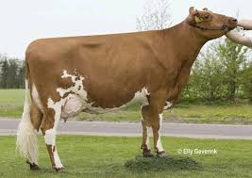
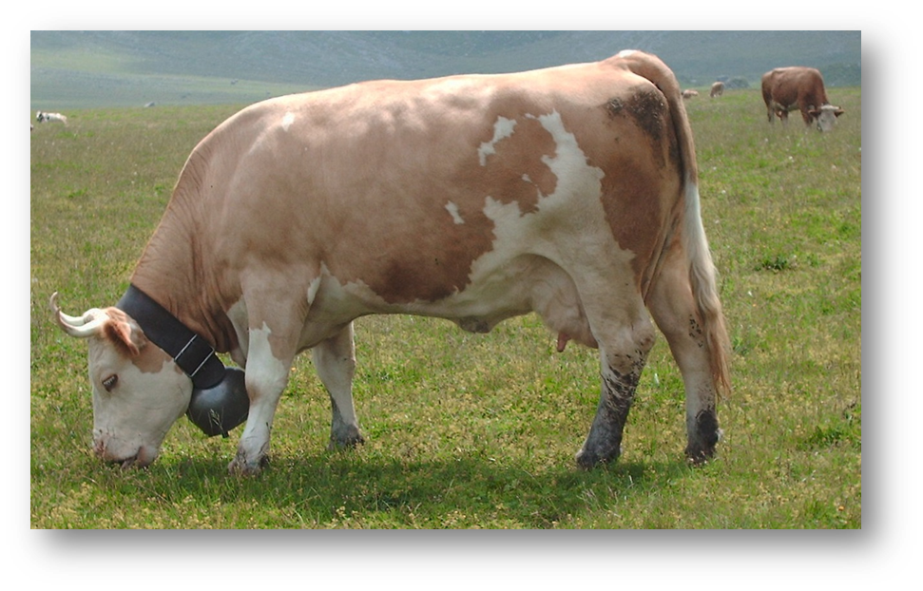
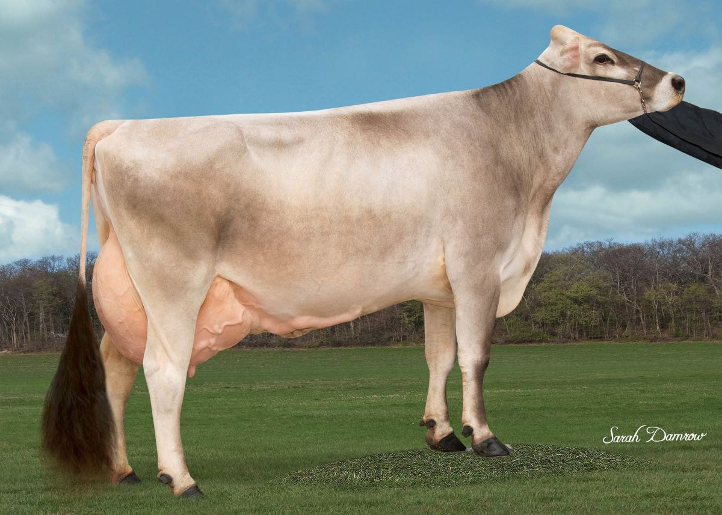
Inkruisen
Montbéliarde
Zweeds Roodbont
Fleckvieh
Brown Swiss
Notes:
Montbeliarde: Laag celgetal, goede vruchtbaarheid
Zweeds Roodbont: Laag celgetal, goed vruchtbaar, gezond, Lange levensduur, Hoog afkalfgemak
Fleckvieh: Goede vruchtbaarheid en uiergezondheid, extra omzet en aanwas

Slide 23
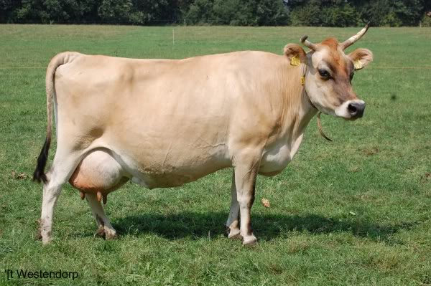
Jersey
Melkproductie
Kalft makkelijk af
Zetten zeer efficiënt voer om in melk
125 cm kruishoogte
Notes:
Prima benen, zwarte/ harde klauwen
Gem. productie 5448 kg melk, 5,85% vet en 4,04% eiwit

Slide 24
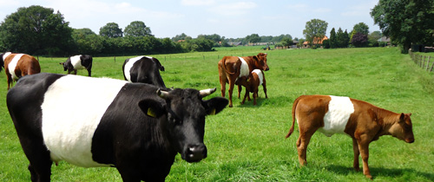
Lakenvelder
Vlees/ melk/ parkvee
Ook in rood
132 cm kruishoogte
Gem. productie 3639 kg melk
Notes:
4,07% vet en 3,38% eiwit

Slide 25
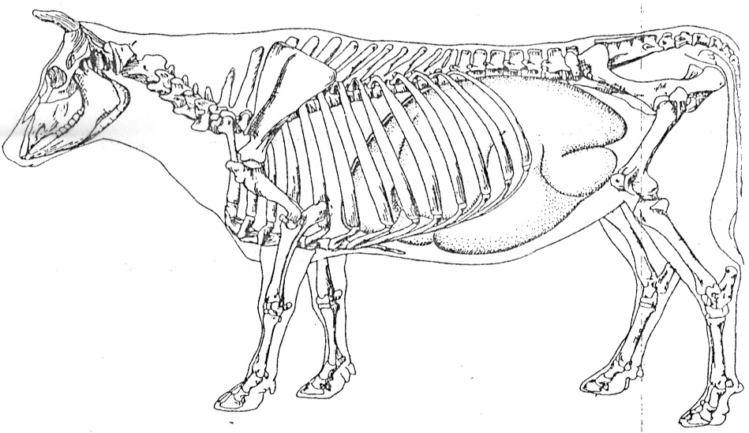
Anatomie en fysiologie van de herkauwer

Slide 26
Skelet
https://www.youtube.com/watch?v=KyEw12s4e8c

Slide 27
Wervels
Halswervels
Rugwervels
Lendenwervels
Staartwervels

Slide 28
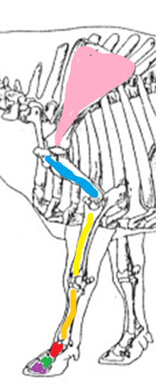
Voorbeen
Klauwbeen
Kroonbeen
Kootbeen
Voorpijp
Onderarmbeen
Opperarmbeen
Schouderblad
Tussen twee botten: gewricht
Notes:
Vergelijk maken met mens

Slide 29
Bouw en organen
Welke organen ken je?
Wat doen deze organen?

Slide 30
De koe
Borstholte
Buikholte
Middenrif
Hart
Longen
Magen
Darmen
Blaas
Baarmoeder
Lever
Nieren
Milt

Slide 31
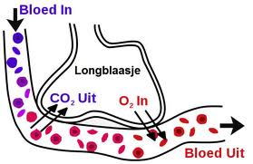
Longen
Lucht via neus → keel → luchtpijp → longen
Longblaasjes
Zuurstof
Koolstofdioxide

Slide 32
Hart
Pompt bloed rond
Aders
Slagaders
35-40 liter bloed

Slide 33
Magen
Pens: groot vat vol bacteriën
Fermenteren
Netmaag
Boekmaag
Lebmaag
Notes:
Filmpje vier magen van de koe

Slide 34
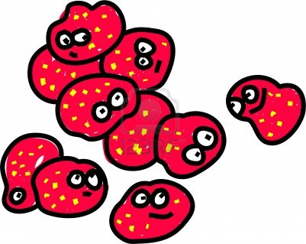
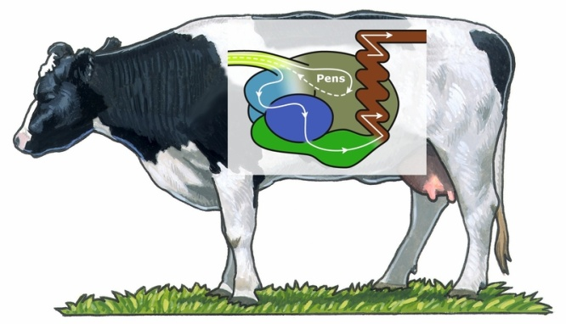
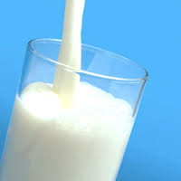
Pens

Slide 35
Magen
Netmaag: mag het voedsel door?
Boekmaag: water en mineralen opgenomen
Lebmaag: afbraak van eiwit en koolhydraten

Slide 36
Darmen
Dunne darm: opnemen voedingsstoffen
Dikke darm: opnemen water

Slide 37
Welke route legt het voer af?

Slide 38
Overige organen
Milt:
Afbreken oude rode bloedcellen en opslag
Maken van antilichamen
Afvoer afvalstoffen
Lever:
Opbouw en afbraak belangrijke stoffen
Opslag
Bloed zuiveren
Nieren:
Urine maken → opslag in de blaas

Slide 39
Geslachtsapparaat
Baarmoeder
Eierstokken
Eileider
Uier

Slide 40
Hersenen
Sturen alles aan
Via ruggenmerg
Hypothalamus en hypofyse: hormonen maken

Slide 41
Magen
Pens: groot vat vol bacteriën
Fermenteren
Netmaag
Boekmaag
Lebmaag
Notes:
Filmpje vier magen van de koe

Slide 42
Maken vragen anatomie en fysiologie

Slide 43
Koesignalen
Brainstorm: Hoe zie je aan een koe dat zij gezond is?
Notes:
Brainstorm met de klas

Slide 44
Parameters
Na meer onderzoek:
Hartslag
Ademhaling
Temperatuur
…
https://www.youtube.com/watch?v=gCkAu69GqME
Alertheid
Glans en gladheid van de vacht
Ontwikkeling
Bevuiling
Conditie
Pens- en buikvulling
Huidbeschadigingen
Zwelling en pijn
Gedrag
Houding en beweging
Productie

Slide 45
Conditiescore

Slide 46
Damslaper

Slide 47
Dikke hakken

Slide 48
Schoftbulten

Slide 49
Vervuilde koeien

Slide 50
Schimmelinfectie

Slide 51
Normaalwaarden
Ademhaling: 10-30/min
Hartslag: 50-80/min
Temperatuur: 38-39 graden Celsius (kalf mag iets hoger)

Slide 52
Video’s
Scoren met pensvulling
Conditiescore
BCS in Dair Cows
Locomotion Scoring
Temperaturen van de koe

Slide 53
Lezen en samenvatten Hoofdstuk Bewust Kijken uit Koesignalen.
………in wikiwijs

Slide 54
Het melkveebedrijf

Slide 55
Het melkveebedrijf
Het leven van een melkkoe
(9 minuten)
Zembla - Topsporters in de melkindustrie – YouTube
(35 minuten)

Slide 56
Diergroepen
Kalveren
Nuka’s
Stieren
Vaarzen
Kalveren
Pinken
Vaarzen
Tweedekalfskoeien
Ouderekalfkoeien

Slide 57
Werkzaamheden van de veehouder
Melken
Voeren
Verzorgen
Onderhoud huisvesting
Fokkerij
Landwerkzaamheden

Slide 58
Huisvesting
Ligboxenstal
Hollandse stal
Potstal
Hellingstal
Vrijloopstal

Slide 59
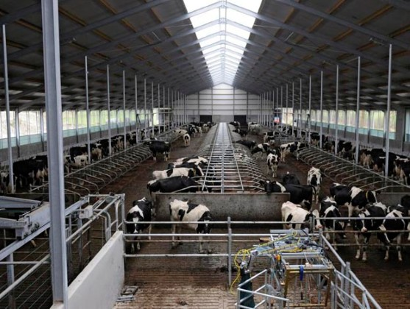
Ligboxenstal
Meest voorkomende staltype
Belangrijkste kenmerk: ligboxen
Scheiding lig- en loopruimten

Slide 60
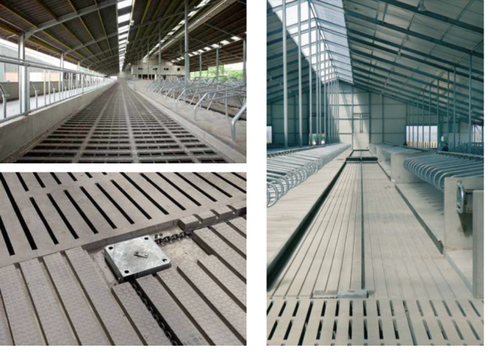
Ligboxenstal
Loopvloeren
Goede vloer is belangrijk voor
Dierenwelzijn
Minder klauwproblemen
Ontwijken ranghogere dieren
Zichtbaarheid tochtigheid
Roostervloer / dichte vloer
Nieuwe vloertypen
Notes:
Behalve de ligboxen is ook de vloer van belang. Er zijn verschillende soorten vloeren. Tijdens dit vak gaan we ons vooral richten op de ligboxstal en haar inrichting. Daarom houd ik het hier kort.

Slide 61
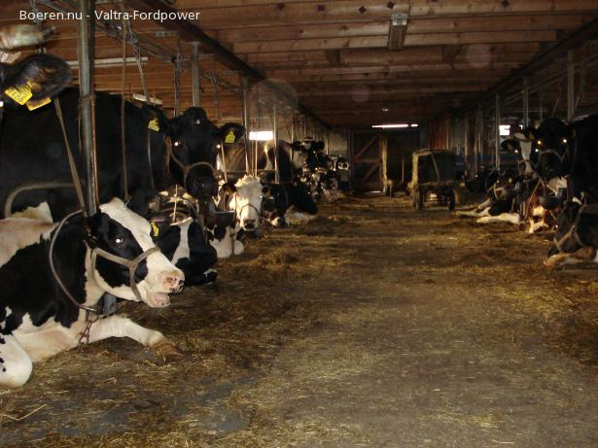
Hollandse stal
Grupstal
Filmpje

Slide 62
Potstal
Zeer oud staltype
Genoemd naar laaggelegen lig- en loopgedeelte (de pot)
Voordelen
Dieren kunnen gemakkelijk staan en liggen
Minder beengebreken
Nadelen
Zeer hoog strooiselverbruik (10 kg/dier/dag)
Instrooien en uitmesten vraagt veel arbeid
Stalhygiëne: meer uiergezondheidsproblemen

Slide 63
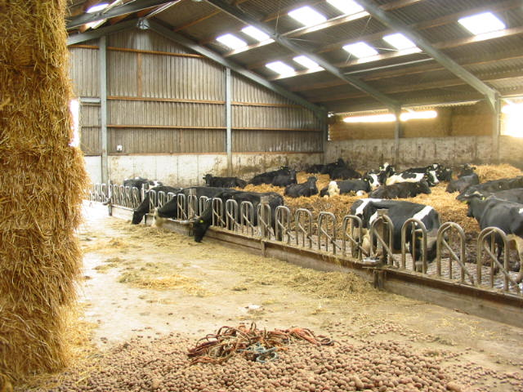
Hellingstal
In Nederland vrij onbekend
Frankrijk / Duitsland: vleesveehouderij
Strooien op hoogste punt, dieren lopen stro naar beneden
Verdere ontwikkeling van potstal
Uitmesten vaker
Stroverbruik is zo’n 30% lager
Filmpje

Slide 64
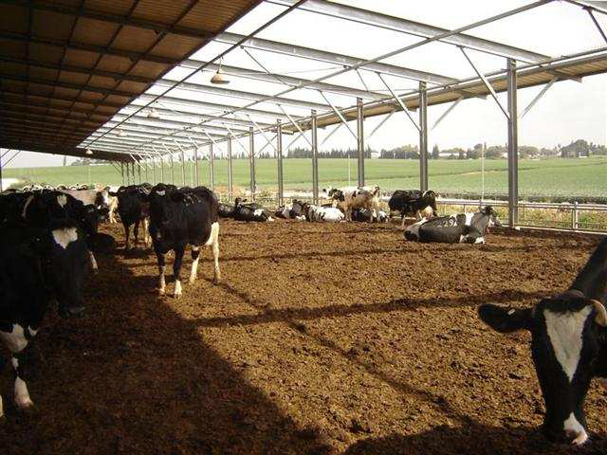
Vrijloopstal
Stal zonder ligboxen
Biedt veel ruimte voor natuurlijk gedrag
Bodembedekking
Gedroogde mest
Compost
Zand

Slide 65
Melksystemen
Melkstal
Automatisch Melksysteem = AMS = melkrobot

Slide 66
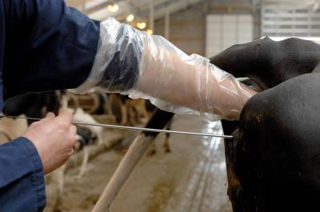
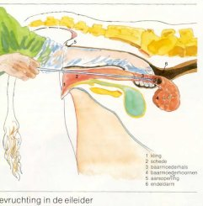
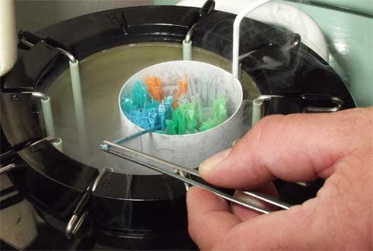
Inseminatie

Slide 67
Productiegegevens
Aantal liters/kg melk
Eiwitgehalte
Vetgehalte

Slide 68
MPR
Melk Productie Registratie
Schakel in bedrijfsmanagement
Rantsoenberekeningen
Fokbeleid
Elke 3, 4, 5 of 6 weken: monsternemer of veehouder
Standaard: vet, eiwit, lactose, ketose
Eventueel: celgetal, dracht
Notes:
Mpr geeft harde cijfers die helpen bij het maken van beslissingen op het bedrijf. Bijv. over rantsoen of fokbeleid.

Slide 69
Melkveehouderijsector

Slide 70
Fokkerij
CRV: innovatieve internationale organisatie voor rundveeverbetering
Fokkerijproducten: sperma, embryo’s
Informatieproducten: CRV verzamelt gegevens op veehouderijbedrijven rond afstamming, melkproductie, vruchtbaarheid, gezondheid en mineralenhuishouding.
Diensten: CRV levert diensten rond de koe, zoals kunstmatige inseminatie, fokkerij-advies, embryotransplantatie, monstername voor de melkproductieregistratie, exterieurkeuringen, stamboekregistratie enzovoort.
Introductie CRV

Slide 71
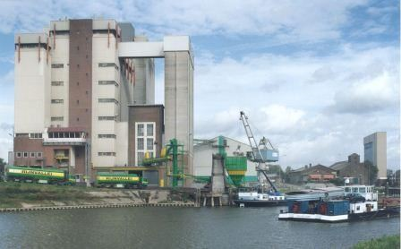
Voerleverancier
Agrifirm
De Heus
ABZ Diervoeding
For Farmers
Agruniek Rijnvallei
Etc. …

Slide 72
Melkfabriek
FrieslandCampina
DOC
Cono
Arla
A-ware
CZ Rouveen
Den Eelder
Etc…..
Notes:
En nog veel meer

Slide 73
RMO
Rijdende Melkontvangst
Monstername

Slide 74
Qlip
Kwaliteitsborging
Laboratorium voor analyse van melk en zuivelproducten
Audits kwaliteitssystemen

Slide 75
Veehandelaar

